Slide 1
Проект Икона - Владимирская Божья Мать
Ширяев Д.
Чурикова В.
Руководитель: Шалофанова ОБ
Стаевская сош

Slide 2
Икона - Владимирская Божья Мать
По Преданию, первая икона Божией Матери была написана евангелистом Лукой на доске того стола, на котором трапезовали юный Христос, Богоматерь и праведный Иосиф Обручник. Когда евангелист Лука показал Богоматери свою работу, Владычица произнесла слова, сказанные Ею при посещении праведной Елисаветы: «Отныне ублажат Мя вси роди», и прибавила: «Благодать Рождшегося от Меня и Моя с сею иконою да будут». Икона эта оставалась в Иерусалиме до 450 года, когда при императоре Феодосии Младшем ее перенесли в Царьград.

Slide 3
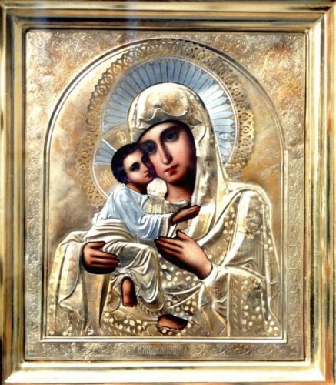

Slide 24
Празднество иконе Божией Матери Владимирской 21 мая ст. ст., установлено в память спасения Москвы от нашествия татар под предводительством хана Махмет-Гирея в 1521 году. Татарскому хану было видение Божией Матери, окруженной грозным войском, устремившимся на их полки. Татары в страхе бежали, столица Русского государства была спасена. Празднование иконе Пресвятой Богородицы Владимирской бывает еще 23 июня и 26 августа по старому стилю.

